Slide 1


Slide 2

หลักการและเหตุผล

Slide 3
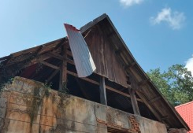


Slide 4




Slide 5

IDEAL SOLUTION

Slide 6


Slide 7
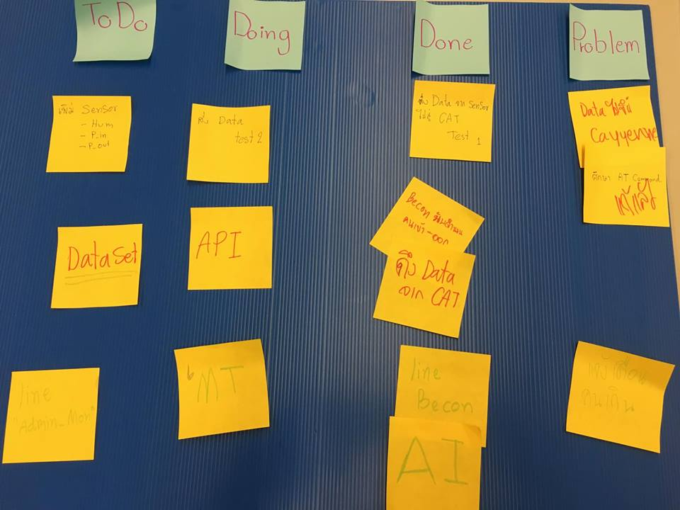
Project Management

Slide 8


Progress

Slide 9
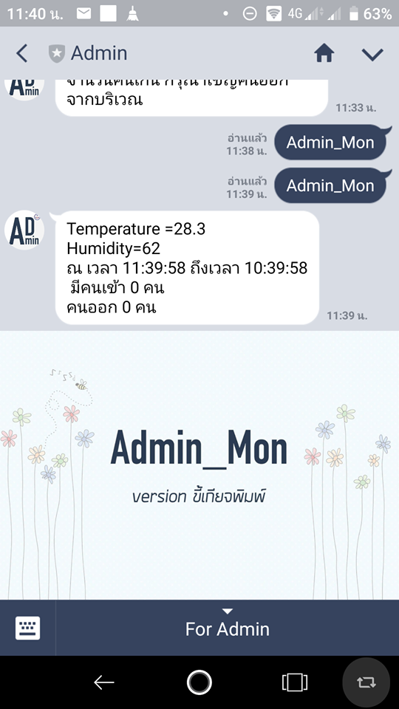

Slide 10
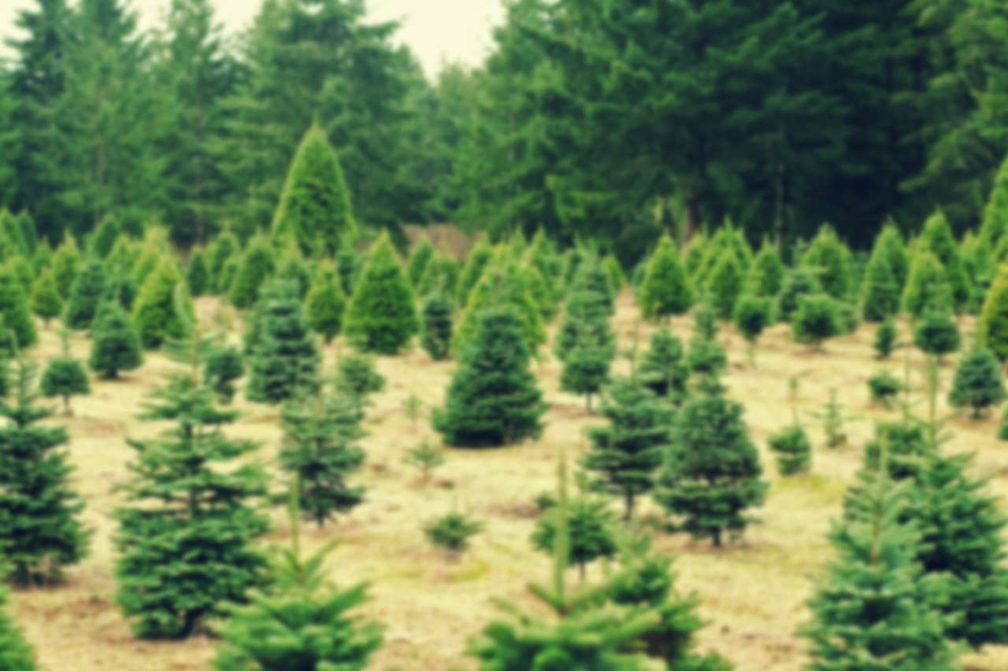
MORE IDEA…
Agriculture Management : Cow Farm

Slide 11
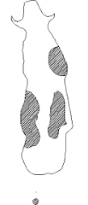
B-L475E-IOT01A

Slide 12
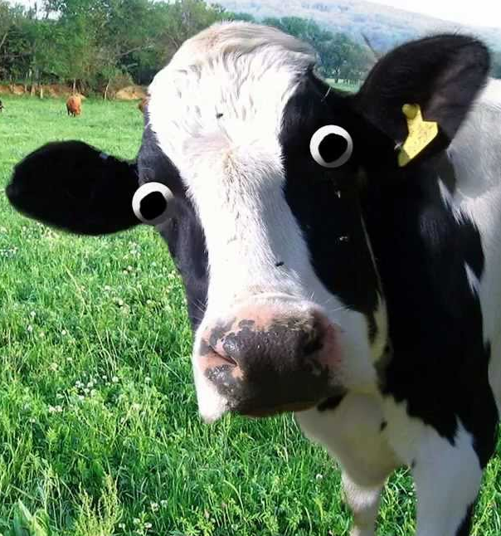
NOPPADOL FARM
NAME: JORDAN
Date of Birth : 13/03/2010
SEX: FEMALE RACE: Holstein Kiel

Slide 13

NOPPADOL FARM
JORDAN เข้าคอกแล้วนะ

Slide 14


